Slide 1
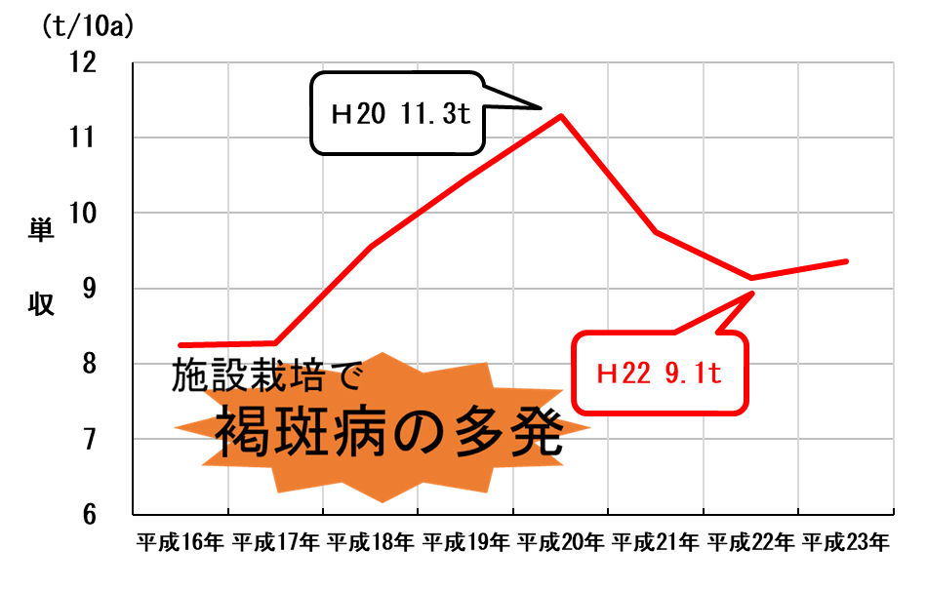
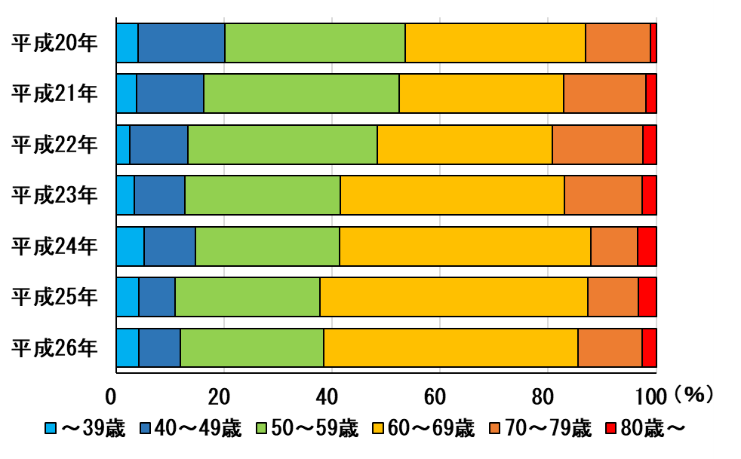
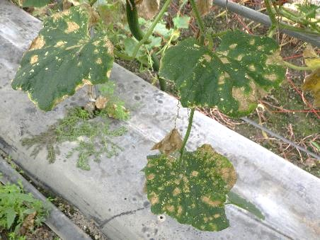
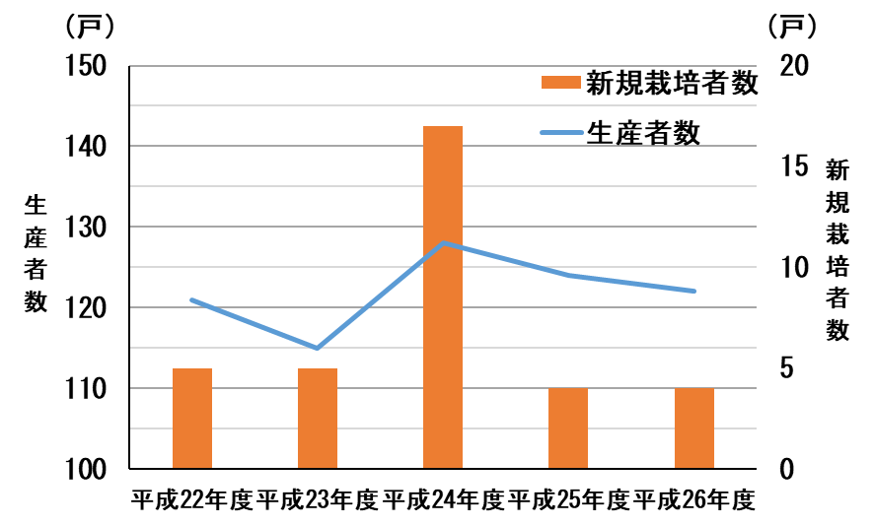
管内きゅうり産地強化に向けた喜多方普及所の歩み
会津農林事務所喜多方農業普及所
１ 背景・ねらい
○ 喜多方地域(喜多方市、北塩原村、西会津町)の現状
・施設導入のメリットについて理解が進み、
施設化が進む。
・60歳を超える生産者の割合が年々増加
○ 問題点
・施設化が進んでいる反面、
高温期に「褐斑病」の発生が多く、減収要因に（図１）
施設化推進の障害となる可能性
・生産者の高齢化が進んでおり、毎年離農する生産者がいる（図２）
産地の生産力が低下し、産地が維持できない
○ ねらい
（１）耐病性品種の導入により褐斑病を克服し、
更なる施設化の推進を図る
（２）新規生産者の受入体制整備により、
次世代を牽引する若い担い手を育成する。
持続可能な産地づくり
図１【平均単収の推移
(平成16年～平成23年)】
図２【生産者の年齢構成
(平成20年～平成26年)】
２ 活動内容
（１）耐病性品種の導入による褐斑病の克服
褐斑病：高温・多湿で発生が増加する（図３）。
近年は異常気象が多く、管理作業(整枝作、防除等)では
対処しきれない。
耐病性品種の利用を提案
「耐病性が強い品種」＝「収穫量少ない」のイメージ
品種比較試験を実施し、耐病性と収量の関係を調査
（２）新規生産者の受け入れ体制の整備
高齢化が進みつつも、毎年新規就農者が確保されている。
（図４）
就農した若手生産者が定着し、
長く経営できるよう支援
関係機関での役割分担・情報共有
早期の安定経営確立のための定期的な状況把握
新規就農者の技術等習得の場の整備
図３【きゅうり褐斑病】
必要な取組
図４【生産者数の推移】

Slide 2
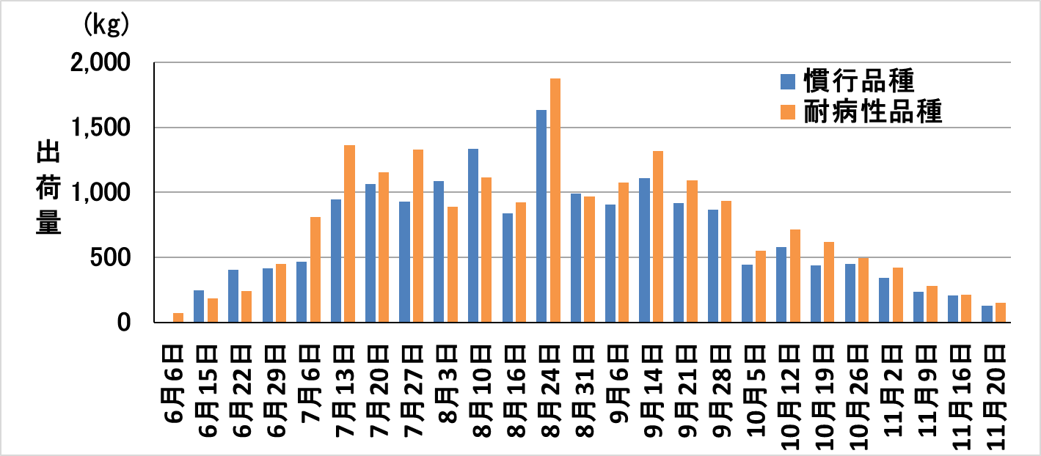
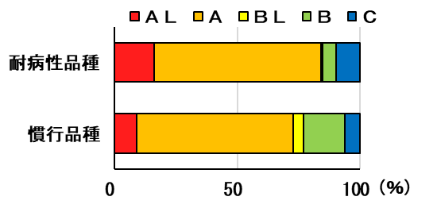
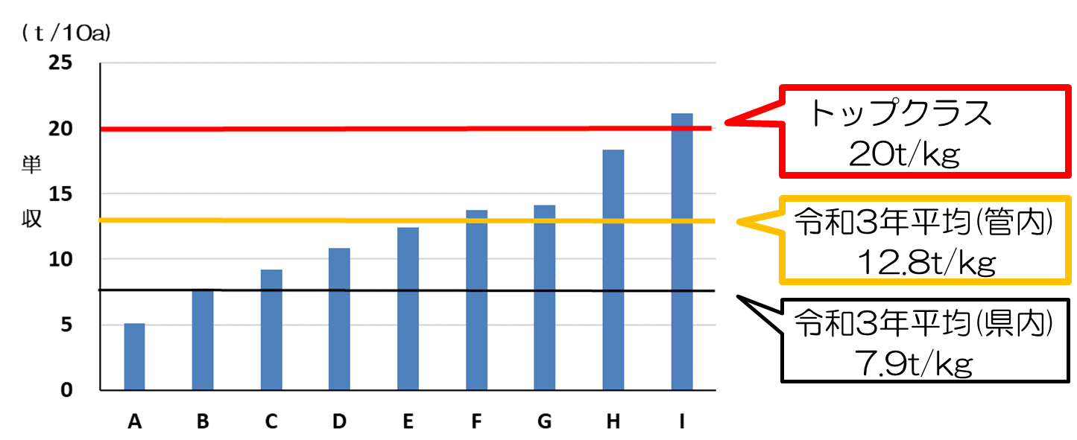
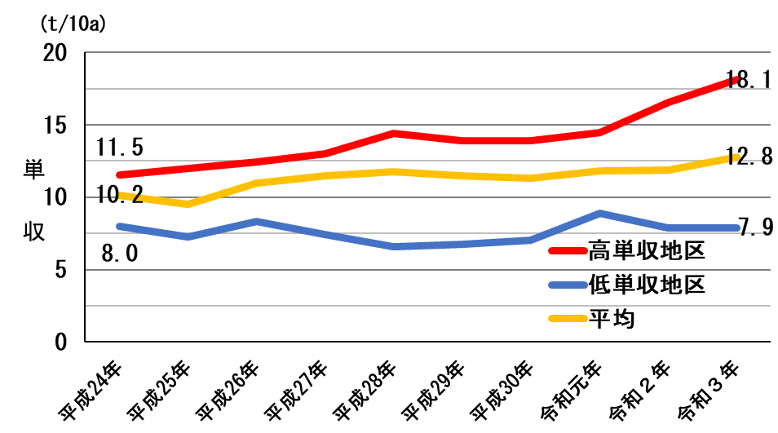
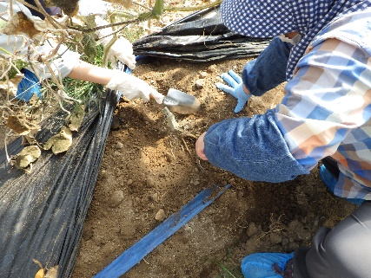
３ 活動成果
（１）耐病性品種の導入による褐斑病の克服
調査により、
収量・品質(秀品率)ともに、慣行品種(非耐病性)と
同程度（図５、６）
十分な褐斑病の抑制効果を確認
「耐病性が強い品種」≠「収穫量少ない」と明らかに
指導会等で生産者に周知し、耐病性品種の有用性を理解
耐病性品種の利用が加速し、
施設栽培での利用率が100％に(令和3年度)
（２）新規生産者の受け入れ体制の整備
営農対策連携会議 担い手分科会(平成26年度～)
関係機関と情報・課題の共有・整理
就農状況確認(令和１年度～)
月1回巡回による状況確認・相談対応
研修期間の認定(令和２年度～)
地域の篤農家から直接指導
就農前の研修や、経営開始後の指導により
十分な技術・知識を習得し、
地域を担う生産者に成長（図７）
図５【耐病性品種と慣行品種の
出荷量(10aあたり)】
図６【耐病性品種と慣行品種の
規格割合(10aあたり)】
図７【新規就農者の単収(令和３年度)】
４ 今後の活動・方向性
施設化や若い生産者の育成により、産地全体の
単収が大きく向上した。
一方で、地域ごとの単収差が大きくなり、低単収地域と
高単収地域の差が２倍となる地域もみられる。（図８）
低単収地域への重点指導による産地全体の底上げ
○ 今後の活動
地域・ＪＡと連携した巡回指導
土壌病害虫の発生状況把握とその対策指導（図９）
単収向上対策会議による地域・ＪＡとの課題・方向性の共有
○低単収地域の指導をとおして産地全体の課題を整理し、
さらなる産地の発展へ
図８【管内の単収推移】
図９【土壌病害虫の発生状況調査】

